Slide 1
JavaWeb开发入门
王昭珽

Slide 2
WEB开发的相关知识
WEB，在英语中web即表示网页的意思，它用于表示Internet主机上供外界访问的资源。
Internet上供外界访问的Web资源分为：
  静态web资源（如html 页面）：指web页面中供人们浏览的数据始终是不变。
  动态web资源：指web页面中供人们浏览的数据是由程序产生的，不同时间点访问web页面看到的内容各不相同。
静态web资源开发技术
  Html
常用动态web资源开发技术：
  JSP/Servlet、ASP、PHP等
  在Java中，动态web资源开发技术统称为Javaweb，我们课程的重点也是教大家如何使用Java技术开发动态的web资源，即动态web页面。
北京传智播客教育 www.itcast.cn
Notes:
javaweb：使用java技术开发web页面。供浏览器访问的项目
Web是一种分布式应用架构，旨在共享分布在网络上的各个Web服务器中的所有相互链接信息。Web采用客户/服务器通信模式，客户与服务器之间用HTTP协议通信。Web使用超级文本技术(HTML)来链接网络上的信息。信息存放在服务器端，客户机通过浏览器(如IE、FireFox、Netscape)就可以查找网络中的各个Web服务器上的信息。
与Web相关的一个概念是WWW(World Wide Web)。WWW是指全球范围内的Web，它以Internet为网络平台，Internet是来自世界各地的众多相互连接的计算机和其他设备的集合，而WWW则是Internet上的一种分布式应用结构。
归纳起来，Web具有以下3个特征：
用超级文本技术HTML来表达信息，以及建立信息与信息的链接。
用统一资源定位技术URL来实现网络上信息的精确定位。
用网络应用层协议HTTP来规范浏览器与Web服务器之间的通信过程

Slide 3
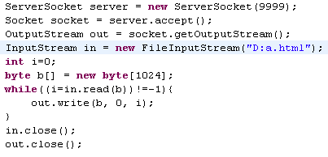
WEB服务器
学习web开发，需要先安装一台web服务器，然后再在web服务器中开发相应的web资源，供用户使用浏览器访问。
北京传智播客教育 www.itcast.cn
Notes:
实验说明：
1、在本地计算机上随便创建一个web页面，大家可以访问到吗？
2、启动tomcat服务器，把web页面放在tomcat服务器中，用户就可以访问了。
这说明什么问题？
1、不管什么web资源，想被远程计算机访问，都必须有一个与之对应的网络通信程序，当用户来访问时，这个网络通信程序读取web资源数据，并把数据发送给来访者。
2、WEB服务器就是这样一个程序，它用于完成底层网络通迅。使用这些服务器，用户只需要关注web资源怎么编写，而不需要关心资源如何发送到客户端手中，从而极大的减轻了开发者的开发工作量。

Slide 4
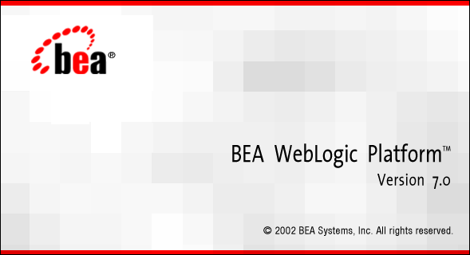
常见WEB服务器
WebLogic是BEA公司的产品，是目前应用最广泛的Web服务器，支持JavaEE规范，而且不断的完善以适应新的开发要求，启动界面如图
北京传智播客教育 www.itcast.cn

Slide 5
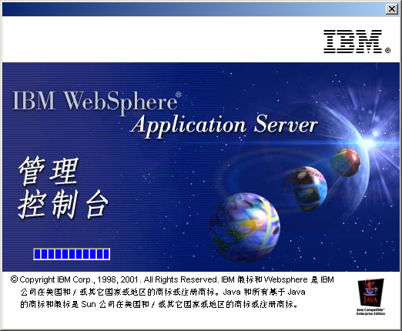
常见WEB服务器
另一个常用的Web服务器是IBM公司的WebSphere，支持JavaEE规范，启动界面如图
北京传智播客教育 www.itcast.cn

Slide 6

常见WEB服务器
大名鼎鼎的红帽的产品，原来属于开源组织Jboss，后被红帽收购。支持JavaEE规范，免费。

Slide 7

常见WEB服务器
在小型的应用系统或者有特殊需要的系统中，可以使用一个
免费的Web服务器：Tomcat，该服务器支持全部JSP以及
Servlet规范，启动界面如图
北京传智播客教育 www.itcast.cn

Slide 8
Tomcat简介
Tomcat是在SUN公司推出的小型Servlet/JSP调试工具的基础上发展起来的一个优秀的Servlet容器，Tomcat本身完全用Java语言编写。目前是Apache开源软件组织的一个软件项目，它的官方网址为http://tomcat.apache.org。得到了广大开源代码志愿者的大力支持，且可以和目前大部分的主流Web服务器(IIS、Apache服务器)一起工作，它运行稳定、可靠且高效。已成为目前开发企业JavaWeb应用的最佳Servlet容器选择之一。
我们后面的JavaWeb学习都是基于Tomcat服务器的。

Slide 9
Tomcat服务器
Tomcat官方站点：http://tomcat.apache.org
获取Tomcat安装程序包
  tar.gz文件是Linux操作系统下的安装版本
  exe文件是Windows系统下的安装版本
  zip文件是Windows系统下的压缩版本
北京传智播客教育 www.itcast.cn
Notes:
javaweb：使用java技术开发web页面。

Slide 10
Tomcat的版本
Tomcat的版本随着SUN公司推出的Servlet/JSP规范不同而不同，基本上是SUN公司每推出一个版本，Tomcat也会发行新的版本以适应新的规范。
Tomcat版本 | Servlet/JSP规范 | JDK版本
7.0 | 3.0/ | 1.6
6.0.x | 2.5/2.1 | 1.5
5.5.x | 2.4/2.0 | 1.4
5.0.x | 2.4/2.0 | 1.4
4.1.x | 2.3/1.2 | 1.3
3.3.x | 2.2/1.1 | 1.1

Slide 11
安装Tomcat
Tomcat6本身是基于JDK1.5的应用程序，因此在安装和使用之前必须先行安装1.5及以上版本的JDK
解压安装
Exe安装
Notes:
Tomcat6.x在默认情况下采用Eclipse的JDT(Java Development Tool)来编译JSP文件，在Tomcat6的发行包中自带了JDT(ecj.jar)，而之前的Tomcat发行版本用JDK提供的Java编译器来编译JSP文件。因此，在使用Tomcat6.x时，即使不完整安装JDK，只要安装了用于运行Java程序的JRE(Java Runtime Environment,Java运行时环境)，就可以运行Tomcat6.x了。

Slide 12
Tomcat启动方式
使用Tomcat服务程序
使用Tomcat程序组中的快捷菜单
使用Tomcat.exe程序
使用批处理程序(使用解压版)

Slide 13
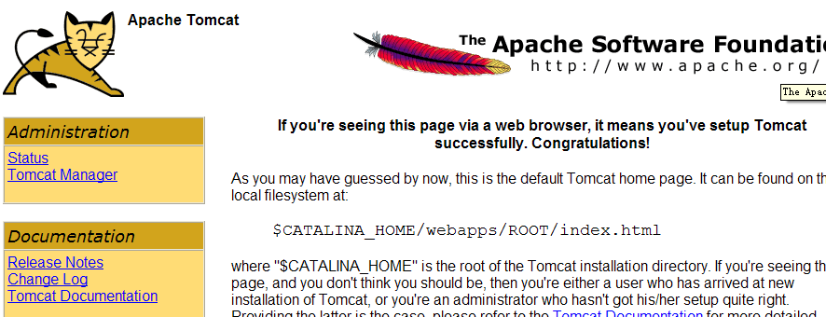
Tomcat服务器
双击 bin 目录下的 startup.bat 文件
输入 http://localhost:8080/，显示如下界面代表安装成功
北京传智播客教育 www.itcast.cn

Slide 14

常见启动问题
Java_home环境变量
  在windows中设置java_home环境变量
  只要在setclasspath.bat批处理文件第一次使用JAVA_HOME环境变量之前的任何地方，将JAVA_HOME环境变量设置为JDK的主目录，就可以使用startup.bat文件启动Tomcat了。
端口占用问题(更改默认端口)
Catalina_home环境变量的设置问题
北京传智播客教育 www.itcast.cn
Notes:
下课休息

Slide 15
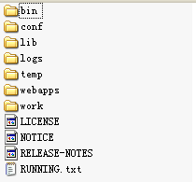
Tip：Tomcat目录结构
Tomcat 的目录层次结构
存放启动和关闭 Tomcat 的脚本文件
存放 Tomcat 服务器的各种配置文件
存放 Tomcat 服务器的支撑jar 包
存放 Tomcat 的日志文件
存放 Tomcat 运行时产生的临时文件
web应用所在目录，即供外界访问的web
资源的存放目录
Tomcat 的工作目录
北京传智播客教育 www.itcast.cn

Slide 16
WEB应用程序
WEB应用程序指供浏览器访问的程序，通常也简称为web应用。
一个web应用由多个静态web资源和动态web资源组成，如:
  html、css、js文件
  Jsp文件、java程序、支持jar包、
  配置文件
  ……
Web应用开发好后，若想供外界访问，需要把web应用所在目录交给web服务器管理，这个过程称之为虚似目录的映射。
北京传智播客教育 www.itcast.cn
Notes:
SUN的Servlet规范对JavaWeb应用作了这样的定义“JavaWeb应用由一组Servlet/JSP、HTML文件、相关Java类以及其他可以绑定的资源构成，它可以在由各种供应商提供的符合Servlet规范的Servlet容器中运行”。
在JavaWeb应用中可以包含以下内容：
Servlet组件：标准Servlet接口的实现类，运行在服务器端，包含了被Servlet容器动态调用的程序代码。
JSP组件：包含Java程序代码的HTML文档，运行在服务器端。当客户端请求访问JSP文件时，Servlet容器先把它编译成Servlet类，然后动态调用它的程序代码。
相关的Java类：开发人员自定义的与Web应用相关的Java类。
静态文档：存放在服务器端的文件系统中，如HTML文件、图片文件和声音文件等。当客户端请求访问这些文件时，Servlet容器会先先从服务器上的本地文件系统中读取这些文件，再把它们发送给客户端。
客户端类：由客户端来运行的类。Applet是典型的客户端类。当客户请求访问Applet时，Servlet容器先从服务器上的本地文件系统中读取Applet的class类文件的数据，再把它发送到客户端，由客户端来运行Applet。
web.xml文件：JavaWeb应用的配置文件，采用XML格式。

Slide 17
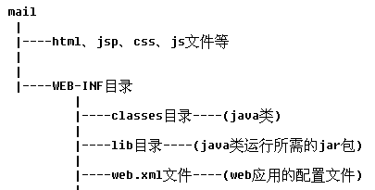
WEB应用的组成结构
开发web应用时，不同类型的文件有严格的存放规则，否则不仅可能会使web应用无法访问，还会导致web服务器启动报错。
Web应用所在目录
这些文件一般存在web应
用根目录下，根目录下的
文件外界可以直接访问
java类、jar包、web应
用的配置文件存在这个
目录下，该目录下的文
件外界无法非法直接访
问，由web服务器负责
调用
web应用中，web.xml文件是其中最重要的一个文件，它用于对web应用中的web资源进行配置。
北京传智播客教育 www.itcast.cn
Notes:
在WEB-INF目录的classes及lib子目录下，都可以存放java类文件。在运行时，Servlet容器的类加载器先加载classes目录下的类，再加载lib目录下的JAR文件中的类。因此，如果两个目录下存在同名的类，classes目录下的类具有优先权。
我们注意到Tomcat的安装目录下也有一个lib目录，这个与Web应用中的lib目录的区别在于：
Tomcat的lib子目录：存放的JAR文件不仅能被Tomcat访问，还能被所有在Tomcat中发布的JavaWeb应用访问。
JavaWeb应用的lib子目录：存放的JAR文件只能被当前JavaWeb应用访问。
假如Tomcat类加载器要加载一个MyClass的类，它会按照以下先后顺序到各个目录中去查找MyClass的class文件，直到找到为止，如果所有目录中都不存在MyClass.class的文件，则会抛出异常：
1、在JavaWeb应用的WEB-INF/classes中查找MyClass.class文件。
2、在JavaWeb应用的 WEB-INF/lib目录下的JAR文件中查找MyClass.class文件。
3、在Tomcat的lib子目录下直接查找MyClass.class文件。
4、在Tomcat的lib子目录下JAR的文件中查找MyClass.class文件。
Note：
Tomcat6.x与Tomcat5.x的目录结构有所区别。在Tomcat5.x版本中，Tomcat允许在server/lib目录、common/lib和shared/lib目录下存放JAR文件，这3个目录的区别在于：
在server/lib目录下的JAR文件只可被Tomcat访问。
在shared/lib目录下的JAR文件可以被所有的JavaWeb应用访问，但不能被Tomcat访问。
在common/lib目录下的JAR文件可以被Tomcat和所有JavaWeb应用访问。

Slide 18
发布JavaWeb应用
演示建立一个web应用
发布JavaWeb应用(开放式目录和war)
Notes:
Jar –cvf *.war .

Slide 19
Web组件的URL
无论是开放式目录结构还是打包文件方式发布web应用，web应用的默认URL入口都是Web应用的根目录名。例如要访问MyApp应用，它的URL入口为/MyApp，如访问本地服务http://localhost:8080/MyApp（http://127.0.0.1:8080/MyApp）

Slide 20
Tomcat的组成结构
Tomcat本身由一系列可配置的组件构成，其中核心组件是Servelt容器组件，它是所有其他Tomcat组件的顶层容器。每个组件都可以在Tomcat安装目录/conf/server.xml文件中进行配置，每个Tomcat组件在server.xml文件中对应一种配置元素。以下用XML的形式展示了各种Tomcat组件之间的关系

Slide 21

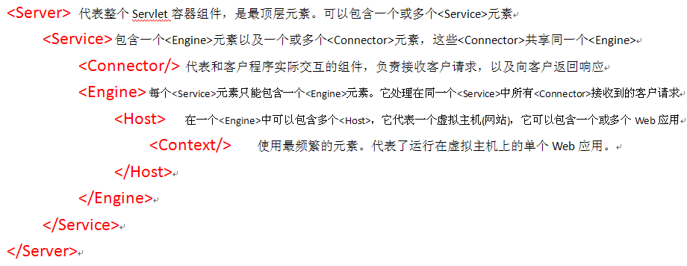
Tomcat的组成结构

Slide 22
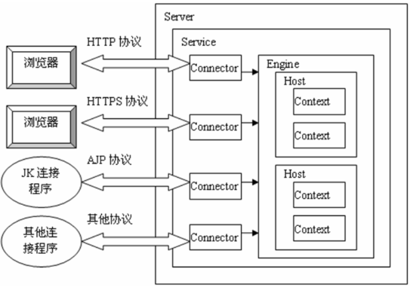
Tomcat体系架构
北京传智播客教育 www.itcast.cn
Notes:
javaweb：使用java技术开发web页面。

Slide 23
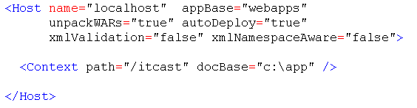
虚似目录的映射方式
在server.xml文件的host元素中配置，例如：
虚似目录名称
Web应用所在目录
在Tomcat6中，不再建议在server.xml文件中配置context元素，细节查看tomcat服务器关于context元素的说明。
让tomcat自动映射： tomcat服务器会自动管理webapps目录下的所有web应用，并把它映射成虚似目录。换句话说，tomcat服务器webapps目录中的web应用，外界可以直接访问。
北京传智播客教育 www.itcast.cn
Notes:
javaweb：使用java技术开发web页面。

Slide 24
Context元素
Tomcat6.x提供了多种配置<Context>元素的途径。当其加载一个web应用时，会依次按照以下五种方式尝试查找Web应用的<Context>元素，直到找到为止：
1)到Tomcat安装目录/conf/context.xml文件中查找<Context>元素。适用于所有web应用。
2)到Tomcat安装目录/conf/[enginename]/[hostname]/context.xml.default文件中查找<Context>元素。适用于所有web应用。
[enginename]：表示<Engine>的name属性
[hostname]：表示<Host>的name属性。
3)到Tomcat安装目录/conf/[enginename]/[hostname]/[contextpath].xml文件中查找<Context>元素。只适用于单个Web应用。
[contextpath]：表示单个Web应用的URL入口。
Notes:
Note：若想让程序成为默认的Web应用，即访问http://localhost:8080时自动登录到Web应用的主页，可以在此处增加名字为ROOT.xml文件，其<Context>元素的path属性应该为””

Slide 25
Context元素
4)到Web应用的META-INF/context.xml文件中查找<Context>元素。只适用当前Web应用。
5) 到Tomcat安装目录/conf/server.xml文件中查找<Context>元素。只适用于单个Web应用。
如果仅仅为单个Web应用配置<Context>元素，可以优先采用第三种配置方式。

Slide 26
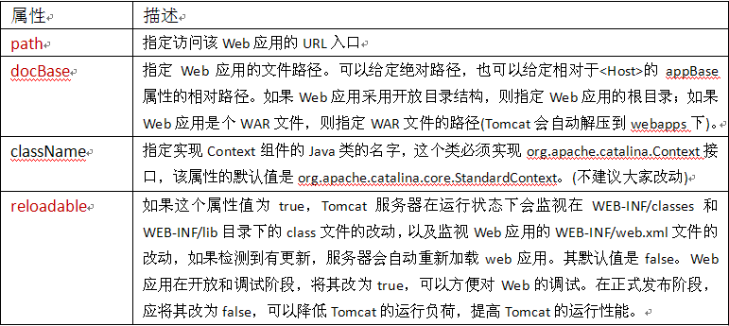
Context元素的属性
Notes:
在一般情况下，<Context>元素都会使用默认的标准Context组件，即className属性采用默认值org.apache.catalina.core.StandardContext，它除了拥有上面介绍到的属性外，还有自身专有的属性：
cachingAllowed
是否允许启用静态资源(HTML、图片、声音等)的缓存。默认值为true。
cacheMaxSize
设置静态资源缓存的最大值，单位为K。
workDir
指定Web应用的工作目录。
uppackWAR
如果为true，会把war文件展开为开放目录后再运行。为false，直接运行war文件。默认值为true。

Slide 27
web.xml文件
通过web.xml文件，可以将web应用中的：
  某个web资源配置为网站首页
  将servlet程序映射到某个url地址上
  ……
  但凡涉及到对web资源进行配置，都需要通过web.xml文件
举例：通过web.xml文件配置网站首页。
注意：Web.xml文件必须放在web应用\WEB-INF目录下。
北京传智播客教育 www.itcast.cn

Slide 28
配置虚似主机
假如两家公司Web应用都发布在同一个Tomcat服务器上，可以为每家公司分别创建一个虚拟主机
www.itcast.cn www.it315.org
尽管以上两个虚拟主机位于同一个主机，但是当客户通过以上两个不同虚拟主机名访问Web应用时，会感觉到这两个应用分别拥有独立的主机
如需在WEB服务器中配置一个网站，需使用Host元素进行配置，例：
<Host name=”site1” appBase=”c:\app”></Host>
配置的主机(网站)要想被外部访问，必须在DNS服务器或windows系统中注册。
配置多个网站。
缺省虚似主机。
北京传智播客教育 www.itcast.cn
Notes:
修改Windows系统中的C:\WINDOWS\system32\drivers\etc\hosts

Slide 29
Web应用的生命周期
用Tomcat的管理平台管理Web应用的生命周期
Tomcat的管理平台是Tomcat本身的一个Web应用，管理平台对应manager应用，它位于Tomcat安装目录/webapps/manager目录下。
manager应用会对用户进行安全验证。它要求用户具有manager角色。因此，应该先在Tomcat中添加具有manager角色的用户信息，方法为打开Tomcat安装目录/conf/tomcat-users.xml文件，在其中增加以下内容：
<tomcat-users>
<role rolename=”manager”/>
<user username=”tomcat” password=”tomcat” roles=”manager”/>
</tomcat-users>
北京传智播客教育 www.itcast.cn

Slide 30
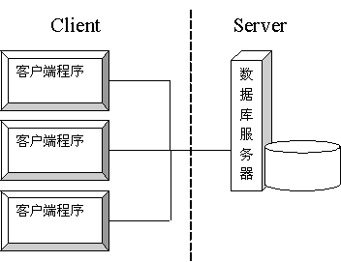
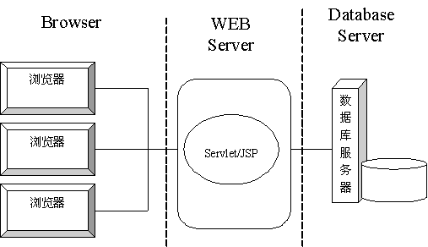
WEB开发的前景
软件开发的两种架构：c/s和b/s
北京传智播客教育 www.itcast.cn
Notes:
随着网络带宽的不断提升，云计算概念的提出，浏览器只要足够强大，c/s架构立马就会被淘汰，不仅c/s架构会被淘汰，软件最终都会消失、操作系统都可以没有，最终将会是b/s架构的天下，也就是浏览器+搜索引擎的天下。所有现在桌面软件提供的功能，最后都由网站提供，也就是说，将来打开电脑就是一个浏览器，想要什么服务，通过搜索引擎一找，就可以在网上找到相应的服务，用就是了。所以web开发人员是现在最流行的岗位。

Slide 31
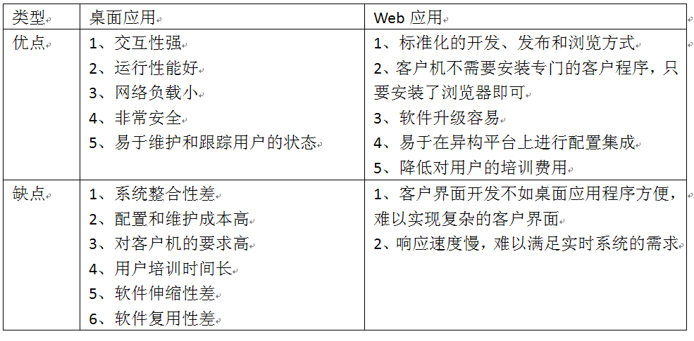
WEB开发的前景

Slide 32
在Tomcat中配置SSL
在网络上，信息在由源主机到目标主机的传输过程会经过其他计算机，网络上的信息有可能被非法分子监听，从而导致个人隐私泄露。随着电子商务的发展，对信息安全的要求越来越高，于是Netscape公司提出了SSL(Server Socket Layer)协议，旨在达到在开放网络(Internet)上安全、保密地传输信息的目的。
SSL是一种保证网络上的两个节点进行安全通信的协议，建立在SSL协议上的HTTP被称为HTTPS协议。HTTPS使用的默认端口是443。SSL采用加密技术来实现安全通信，保证通信数据的保密性和完整性，并且保证通信双方可以验证对方的身份。
加密技术的基本原理是：数据从一端发送到另一端，发送者先对数据加密，然后再把它发送给接受者。这样，在网络上传输的是经过加密的数据，如果有人非法截获了这批数据，由于没有解密的密钥，就无法获得真正的原始数据。接收者收到加密的数据后，先对数据解密，然后再处理。

Slide 33
在Tomcat中配置SSL
SSL通过安全证书来证明客户或服务器的身份。当客户通过安全的连接和服务器通信时，服务器会先向客户出示它的安全证书，而每一个证书在世界范围内都是唯一的。
为了扩大用户群，一些服务器向客户出示证书后，并不要求客户出示安全证书，但在某些情况下，服务器也会要求客户出示安全证书，以便核实该客户的身份。
安全证书的获得有两种方式：
1、从权威机构获得证书
Certificate Authority,CA和VeriSign和Thawte，它们保证了证书的可信性。申请证书时，需要付费，且一个证书只针对一个IP有效。
2、创建自我签名的证书
如果只关心数据在网络上的安全传输，而不需要对方身份验证，可以创建自我签名的证书。与权威机构颁发的证书采用的加密技术是一样的。

Slide 34
在Tomcat中配置SSL
可以根据安全需要，为Tomcat配置SSL，它包含以下两个步骤：
1、准备安全证书
2、配置Tomcat的SSL连接器(Connector)
创建自我签名的证书。
SUN公司提供了制作证书的工具keytool。在JDK1.4以上版本中都包含了这一工具。通过这个工具生成证书的命令为:
keytool -genkey -alias tomcat -keyalg RSA
以上命令将生成包含一对非对称密钥和自我签名的证书，这个命令中参数的意思
-genkey：生成一对非对称密钥。
-alias：指定密钥对的别名，该别名是公开的。
-keyalg：指定加密算法，此处采用通用的RSA算法。
以上命令将在操作系统的用户目录下生成名为”.keystore”的文件。
如果希望生成的keystore文件放在其他目录中，可以使用-keystore参数
keytool -genkey -alias tomcat -keyalg RSA -keystore d:\.keystore

Slide 35
在Tomcat中配置SSL
配置SSL连接器
在Tomcat的servlet.xml文件中，已经提供了现成的配置SSL连接器的代码，只要把注释去掉即可
<Connector port="8443" protocol="HTTP/1.1" SSLEnabled="true"
maxThreads="150" scheme="https" secure="true"
clientAuth="false" sslProtocol="TLS" />
其他属性：
keystoreFile：指定keystore文件的存放位置，可以指定绝对路经。如果此项没有设定，在默认情况下，Tomcat将从当前操作系统用户的用户名目录下读取名为”.keystore”的文件。
keystorePass:指定keystore的密码，如果此项没有设定，在默认情况下，Tomcat将使用”changeit”密码。

Slide 36
在Tomcat中配置SSL
访问支持SSL的Web站点
https://localhost:8443
当Tomcat接收到这一HTTPS请求后，会向客户的浏览器发送服务器的安全证书，IE浏览器接收到证书后，将向客户显示安全警报。

Slide 37
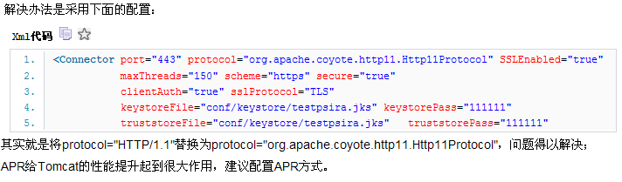
错误
在配置tomcat的SSL双向握手中，由于6.0.33版本中默认启用了APR（APR是通过JNI访问的可移植库，可以提高Tomcat的性能和伸缩性），所以采用传统的配置方式（如下）会报异常；

